Slide 1
DEPARTAMENTO DE CIENCIAS ECONÓMICAS, ADMINISTRATIVAS Y DEL COMERCIO
TRABAJO DE TITULACIÓN, PREVIO A LA OBTENCIÓN DEL TÍTULO DE LICENCIADA EN FINANZAS, CONTADORA PÚBLICA - AUDITORA
EL IMPACTO FINANCIERO POR LA CARGA TRIBUTARIA DE LOS PRINCIPALES IMPUESTOS EN EL SECTOR FLORÍCOLA EXPORTADOR PARA EL PERIODO 2019 – 2021
AUTORA: TULCANAZO MINCHALA, YURAC ESTEFANIA
DIRECTOR: CAMPAÑA MOYA, CAMILO CPA., Msc.
SANGOLQUI, FEBRERO 2023

Slide 2
Contenido
Planteamiento del Problema
Justificación
Objetivos
Determinación de variables / Hipótesis
Marco Teórico referencial
Resultados
Análisis documental
Marco Metodológico
Conclusiones y Recomendaciones
Propuesta

Slide 3
INTRODUCCIÓN
Cap. I
PROBLEMA
Contenido
Los impuestos de más peso sobre el PIB son el IVA e IR.
25 países pertenecientes a la ALC, Ecuador #23.
Ente regulador de parte del Estado desde el año de 1990
Ingresos provenientes – Variación significativa
El sector florícola es uno de los mercados que más aporta al PIB de los países bajos.
La recaudación de impuestos se ha convertido en la principal fuente de ingresos.
Las empresas consideran que el pago de tributos se ha vuelto una barrera de crecimiento
Barreras
Ecuador la exportación de flores ocupa el tercer lugar dentro de las exportaciones no tradicionales y no petroleras
Sectores estratégicos tomados en cuenta en la balanza comercial
Asociación Nacional de Productores y Exportadores de Flores del Ecuador.
Certificación Flor Ecuador a partir del 2005
Cambios climáticos abruptos
Ciclo de negocio con respecto a las ventas por temporadas.
Pagar varios impuestos nacionales y municipales para su adecuado funcionamiento
Contribución Única y Temporal
Recaudación del SRI
AÑO | RECAUDACIÓN | %
2019 | 259.904.152 | 36%
2020 | 212.624.007 | 29%
2021 | 251.005.958 | 35%
TOTAL | 723.534.116 | 1,00

Slide 4
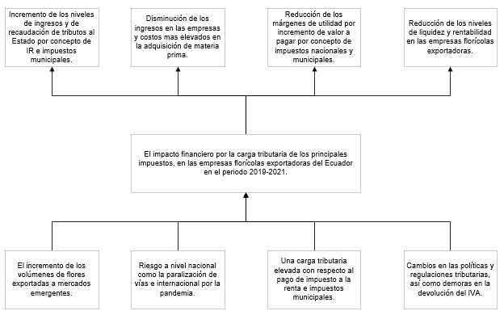
1. FORMULACIÓN DEL PROBLEMA
Contenido
Cap. I
Árbol de problemas

Slide 5
Cap. I
2. JUSTIFICACIÓN
Contenido
Razones por las cuales se elige un determinado tema como proyecto de investigación.
Ecuador como el tercer país exportador de flores a nivel mundial
Empresas del sector florícola exportador que se encuentran registradas en EXPOFLORES
Justificación metodológica
Se pretende establecer en el trabajo de investigación cual fue el impacto de la carga tributaria en las empresas florícola exportadoras.
Justificación práctica
Se busca determinar de forma individualizada el efecto de los impuestos que más carga tributaria generan en las empresas.
SRI ente recaudador.

Slide 6
Cap. I
3. OBJETIVOS
Contenido
Objetivo General
Determinar el impacto financiero por la carga tributaria de los principales impuestos en el sector florícola exportador para el periodo 2019 – 2021.
Objetivos específicos
Desarrollar el marco teórico que interviene en la presente investigación.
Realizar un diagnóstico desde la perspectiva del estado y desde la perspectiva de las empresas, así como también su impacto financiero.
Determinar la incidencia de la carga tributaria en los aspectos financieros de las empresas del sector florícola exportador.
Proponer una alternativa de gestión financiera que minimice la carga tributaria y mejoren los aspectos financieros en las empresas del sector florícola exportador.

Slide 7
Cap. I
4. HIPÓTESIS
Contenido
4. DETERMINACIÓN DE VARIABLES
Hipótesis Nula
• La situación financiera de las empresas florícolas exportadoras NO se ve afectada significativamente por la carga tributaria en el Ecuador.
Hipótesis Alternativa
• La situación financiera de las empresas florícolas exportadoras se ve afectada significativamente por la carga tributaria en el Ecuador.
Carga tributaria
Impuestos nacionales
Impacto Financiero
Sector florícola
Variables
Impuestos municipales
Indicadores financieros de liquidez
Indicadores financieros de rentabilidad
Independiente
Dependiente

Slide 8
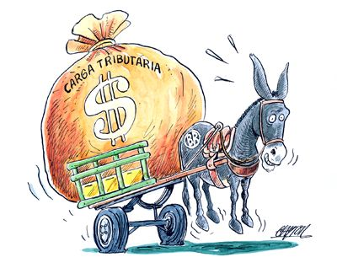
Cap. II
5. MARCO TEÓRICO
Contenido
Teoría neoclásica de impuestos
Teoría financiera
Teoría neoclásica:“la anglosajona con Marshall y Pigou y la escandinava-italiana con Wicksell, Lindhal y Pareto.”
El objetivo principal de las finanzas se centraba en el registro de las operaciones monetarias.
Empresas e instrumentos financieros
Riesgo e incertidumbre
Decisiones de financiación e inversión
Obtener y distribuir los recursos económicos
Obtención de ingresos mediante el cobro de impuestos y la realización de gastos
Distorsión de los precios que forman los impuestos
Uso de impuestos correctivos para promover una distribución eficiente

Slide 9
Cap. II
5. MARCO REFERENCIAL
Contenido
AUTORES
OBJETIVO
RESULTADOS
Las exportaciones de flores representaron en el año 2008 el 14% dentro de las exportaciones no tradicionales ecuatorianas. Según Corpei (2009), las exportaciones de flores aumentaron de US$354 millones en 2004 a US$565 millones en 2008, un aumento del 59,36% con una tasa de crecimiento anual promedio de casi el 11%.
Analizar el desempeño del sector florícola en el periodo 2010 - 2015 tomando en cuenta los cambios que han existido en el sector tributario y económico en el Ecuador.
Armanza Jurado Diana, (2015)
Analizar las distintas medidas desfavorables para las empresas del sector florícola exportador adoptadas por el gobierno en el periodo 2010 – 2015.
Las medidas gubernamentales del periodo 2010-2015 tuvieron un impacto desfavorable, esto afectó el desempeño financiero de la industria de las flores en períodos anteriores. Debido a la relación entre las actividades industriales y el escenario externo bajo su control.
Castañeda Vásquez Omar, (2017)
Las Florícolas del cantón Pedro Moncayo, generaron una afectación contable, primero por la generación (aumento) de un Gasto No Deducible (por dicha contribución), segundo, genera un aumento en la base imponible para el cálculo del impuesto a la renta, en tercer lugar, el aumento de los pasivos a corto y largo plazo en las cuentas de 2021 y 2022 de las empresas que han constituido provisiones aparte del margen de contribución es de la renta gravable en 2018, ya que las ventas fluctúan de un año a otro.
Se realizó para efectuar un análisis de la Contribución Única y Temporal en el sector florícola del Cantón Pedro Moncayo para el año 2020.
Nasimba Guanoliquin Yadira, (2021)

Slide 10
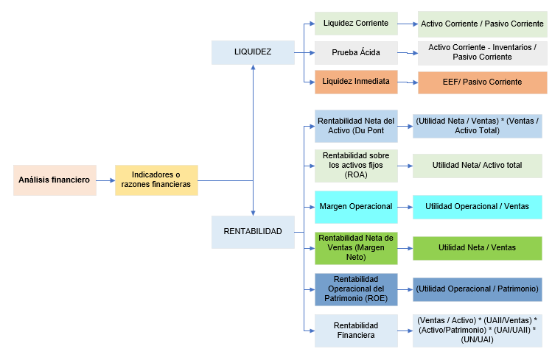
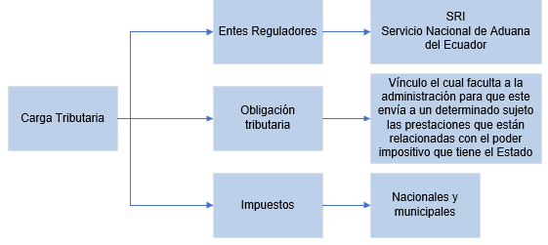
Cap. II
5. MARCO CONCEPTUAL
Contenido

Slide 11
Cap. III
6. MARCO METODOLÓGICO
Contenido
No se manipula
Información ya existente
Recolección de datos #
Diseño de la Investigación
No experimental
Enfoque de Investigación
Cualitativo
Cuantitativo
Modalidades de la Investigación
Documental
Tipo de Investigación
Descriptiva
Correlacional
Explicativa
Primaria
Nueva u original
Secundaria
Aplicar un tratamiento especial
Fuentes de información
Recursos o instrumentos
Metodología de la Investigación
Recopilar datos
Relación variables
Problemas bien identificados
Conjunto de métodos y técnicas

Slide 12
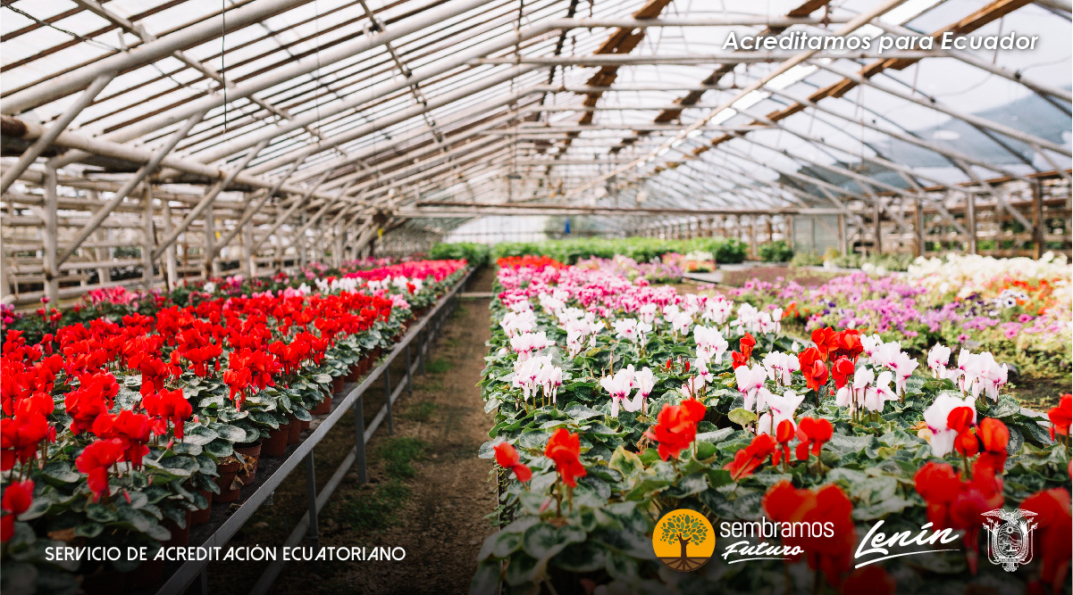
Cap. III
7. ANÁLISIS DOCUMENTAL
Contenido
Población
Muestra
129
Pertenecientes a EXPOFLORES
73
Estatus para exportar habilitado.
Estados financieros disponibles en la Superintendencia de Compañías Valores y Seguros

Slide 13
Cap. III
Técnicas e instrumentos de recopilación de datos
Contenido
Técnicas e instrumentos de recopilación de datos
Lista de cotejo
Procesamiento de la información
Principio de Pareto
Proceso de normalización
IBM SPSS Statistics y
AMOSS
Conocimiento empírico
Control o verificación de la información recolectada
INDICE | LIQUIDEZ | LIQUIDEZ |  | RENTABILIDAD | RENTABILIDAD
EMPRE/AÑO | 2019 | 2020 | 2021 | 2019 | 2020 | 2021
EMPRESA 1
EMPRESA 2
EMPRESA 3
EMPRESA 4
EMPRESA 5
EMPRESA n
Prueba de KMO y Bartlett.

Slide 14
Cap. IV
8. RESULTADOS
Contenido
Resultados descriptivos
Análisis de la liquidez corriente
P.G. 1.56%
<76.71%
P.G. 1.25%
<57.53%
2019
2020
P.G. 1.79%
>13
2021

Slide 15
Contenido
Cap. IV
8. RESULTADOS
Contenido
Resultados descriptivos
Análisis de la rentabilidad sobre activos fijos - ROA
P.G. 0.18%
<78%
P.G. 0.74%
<100%
2019
2020
P.G. 0.03%
<6%
2021
Notes:
Un estudio univariado es la forma más sencilla de analizar datos.
Realizamos un estudio univariado cuando empleamos la estadística descriptiva para mostrar el comportamiento de la variable.
La estadística descriptiva es una disciplina que se encarga de recoger, almacenar, ordenar, realizar tablas o gráficos y calcular parámetros básico
La línea divisoria entre un estudio univariado y uno bivariado radica en que éste último busca estrictamente analizar dos variables en conjunto, que bien podríamos denotar como “X” y “Y” buscando probar relaciones simples de causalidad o asociación.

Slide 16
Cap. IV
8. RESULTADOS
Contenido
Resultados descriptivos
Análisis de la rentabilidad sobre el patrimonio - ROE
P.G. 2.16%
<97%
2019
P.G. 0.52%
<43.84%
2020
2021
P.G. 5.06%
<98%

Slide 17
Cap. IV
8. RESULTADOS
Contenido
Resultados descriptivos
Análisis del Margen Neto
P.G. 0.17%
<96%
P.G. 0.83%
34 X
2019
2020
P.G. 3.46%
13 X
2021

Slide 18
Cap. IV
8. RESULTADOS
Contenido
Resultados descriptivos
Análisis de los impuestos
Impuesto a la Renta diferido
Impuesto del 1.5 por mil a los activos
Año | Impuesto Diferido | Porcentaje
2019 | 1,097,472.22 | 6.79%
2020 | 1,566,405.20 | 9.14%
2021 | 744,547.26 | 16.06%
TOTAL | 3,408,424.68
Año | 1.5 por mil | Porcentaje
2019 | 425,357.62 | 2.84%
2020 | 416,925.70 | 2.67%
2021 | 455,596.29 | 2.96%
TOTAL | 1,297,879.61
Impuesto a la Renta corriente
Impuesto a la Patente
Año | Impuesto corriente | Porcentaje
2019 | 2,349,299.41 | 7.98%
2020 | 1,782,621.13 | 7.44%
2021 | 2,848,656.05 | 7.96%
TOTAL | 6,980,576.59
Año | Patente | Porcentaje
2019 | 2,866,234.34 | 3.22%
2020 | 2,913,862.38 | 3.35%
2021 | 3,509,951.21 | 3.46%
TOTAL | 9,290,047.93

Slide 19
Cap. IV
8. RESULTADOS
Contenido
Análisis inferencial
Análisis factorial confirmatorio
Confirma empíricamente la estructura conceptual establecida en un constructo.
Explicar las covarianzas o correlaciones entre un conjunto de variables observadas o medidas a través de un conjunto reducido de variables latentes o factores
KMO y prueba de Bartlett
Medida de adecuación muestral de Kaiser-Meyer-Olkin. |  | ,439
Prueba de esfericidad de Bartlett | Chi-cuadrado aproximado | 776,865
 | gl | 78
 | Sig. | ,000
 | Extracción
DUPONT | ,826
MARB | ,694
MAROP | ,611
MARNET | ,892
ROE | ,744
ROA | ,456
LIQCORR | ,949
PRACIDA | ,944
LIZIMNE | ,537
INTDIF | ,645
INTCORR | ,798
UNOXMIL | ,896
PATENTE | ,859
< 0.5
Las comunalidades de extracción representan la estimación de varianzas que existe en cada variable analizada por los componentes.
ROA menor
< 0.05
Varianza total explicada
El 75% de la variabilidad de las 13 variables principales indican que se puede reducir considerablemente la complejidad del conjunto de datos originales, teniendo tan solo el 25% de perdida de información.
Componente | Sumas de las saturaciones al cuadrado de la extracción
 | Total | % de la varianza | % acumulado
1 | 2,667 | 20,514 | 20,514
2 | 2,338 | 17,985 | 38,499
3 | 2,062 | 15,860 | 54,359
4 | 1,671 | 12,853 | 67,211
5 | 1,112 | 8,553 | 75,765
La varianza o variancia de una variable aleatoria es una medida de dispersión definida como la esperanza del cuadrado de la desviación de dicha variable respecto a su media.

Slide 20
Hipótesis Nula
• La situación financiera de las empresas florícolas exportadoras NO se ve afectada significativamente por la carga tributaria en el Ecuador.
Hipótesis Alternativa
• La situación financiera de las empresas florícolas exportadoras se ve afectada significativamente por la carga tributaria en el Ecuador.
Cap. IV
Contenido
Análisis inferencial
Modelo de regresión múltiple
Contrastar un modelo constituido con antelación
Conjunto a priori de las relaciones
En función de una teoría bien establecida
Obtenerse empíricamente.
Errores de medición
Correlaciones
Variables latentes
Variables observadas

Slide 21
Cap. V
9. PROPUESTA
Contenido
Introducción
Resultados obtenidos en el capítulo IV
Sostenibilidad
Minimización de la carga tributaria
Mejorar los aspectos financieros
Objetivo general
Definir una estrategia financiera que permita la sostenibilidad y minimización de la carga tributaria que presentan las empresas florícolas exportadoras del Ecuador en el periodo 2019 - 2021 para mejorar el aspecto financiero de estas.
Alcance
Empresas florícolas exportadoras que pertenecen a la asociación de exportadores (EXPOFLORES)
Enfocada a mejorar tanto los ingresos como la sostenibilidad
Correcto pago de impuestos
Justificación
Beneficios Tributarios
Desconocimiento
Lícitos
Penados y no penados por la ley
Elusión
Evasión

Slide 22
Cap. V
Gobierno
Contribuyente
Planificación tributaria
Propuesta
Contenido
Desarrollo de la propuesta
Principios:
Necesidad
Legalidad
Oportunidad
Globalidad
Realidad
Singularidad
Seguridad
Integridad
Temporalidad
Interdisciplinariedad
Utilidad
Materialidad
Proceso en el cual las acciones de los contribuyentes son de forma licita y están orientadas hacia la minimización de la carga impositiva.
El objetivo o finalidad de la planificación tributaria es maximizar los beneficios de los accionistas, mediante el ahorro con pago de menos impuestos y el diferimiento de pagos.

Slide 23
Cap. V
Propuesta
Contenido
Etapas de la Planificación Tributaria
Deducciones por incremento neto de empleados
Seguros médicos y/o medicina prepagada privados para todos los empleados
Contratación de personas de la tercera edad
Deducción por migrante retornado
Recopilación de antecedentes básicos
Ordenamiento y clasificación de los datos
Análisis de los datos.
Diseño de posibles planes y estrategias
Evaluación de planes y estrategias
Comparación de las alternativas propuestas
Estimación de probabilidad de éxito
Elección de mejor alternativa
Comprobación del plan elegido
Proponer al Sujeto de la Planificación el mejor plan
Supervisión y actualización de la mejor alternativa
Beneficios de la propuesta

Slide 24
11. CONCLUSIONES Y RECOMENDACIONES
Contenido
CONCLUSIONES
RECOMENDACIONES
Por medio del análisis factorial confirmatorio se identificó una correlación alta en cuanto la afectación de la rentabilidad en las empresas por el pago de impuestos, teniendo como resultado el 0.41 p.p. de correlación. Sin embargo, en cuanto a la liquidez se pudo observar que la misma no presentaba una correlación significativa, siendo esta de tan solo 0.03 p.p. lo que quiere decir que la liquidez de las empresas florícolas exportadoras no se ve afectada por el pago anual de impuestos..
De igual, forma se debe tomar en cuenta que las empresas poseen un índice de rentabilidad sobre los activos fijos baja por lo que se recomienda revisar los activos fijos que poseen las empresas y analizar si los mismos están siendo utilizados para la producción de flores o si son activos de relleno que no ayudan a generar alguna ganancia, debido a que la rentabilidad es la más afectada al momento de pagar impuestos.
Finalmente, por medio de la inclusión de una estrategia financiera se evidencio que el acogerse a todos los beneficios y deducciones tributarias ayuda a la disminución del valor a pagar por impuestos. Sin embargo, las empresas no toman en cuenta todos los tipos de deducciones que se pueden considerar sin llegar a caer en la elusión o evasión de impuestos, siendo eso un acto contra la ley penado con cárcel.
En base al análisis efectuado, se recomienda a las empresas tomar en cuenta la estrategia financiera planteada y elaborar una planificación tributaria para así disminuir el valor a pagar de sus impuestos. Además de, acogerse a los beneficios y deducciones tributarias establecidas en la ley, sin llegar a la elusión o evasión fiscal.

Slide 25
¡Gracias!

